Slide 1

АНАЛИЗ ПОВЕДЕНИЯ СИСТЕМЫ С ИСПОЛЬЗОВАНИЕМ КОНТЕКСТНЫХ ДИАГРАММ (DFD)
Автор: Козырева Ольга
Стрючкова Софья
Группа Y2337

Slide 2
Цель
Овладеть практическими навыками и умениями исследования предметной области на уровне анализа поведения системы с использованием DFD-диаграмм (DFD).

Slide 3
Задачи
Необходимо выполнить 1 этап проектирования:
1. Определить назначение ИС.
2. Выделить основной процесс и внешние сущности по отношению к нему.
3. Выделить потоки для внешних сущностей по отношению к основному событию (функции/процесс /работе).
4. Составить контекстную диаграмму нулевого уровня.
5. Проанализировать события (функции/работы/процессы), определить связи по потокам данных между сущностями, событиями, накопителями данных.
6. Составить детализированную контекстную диаграмму.

Slide 4
Описание варианта(1\2)
Магазин «Дюймовочка» - юридическое лицо, которое выполняет функции розничной торговли. Магазин модной одежды ведет непосредственную работу с клиентами по
вопросам розничной торговли модной одеждой.
Установлена четкая процедура принятия решений об определении конечной цены товара и оформлении сделки по покупке.
Общая процедура продажи модной одежды
регламентируется специальными регламентами и инструкциями.
Клиенты магазина модной одежды - физические лица, для которых предусмотрены распространяемые виды модной одежды.

Slide 5
Описание варианта(2\2)
В блок магазина входят специалисты по обслуживанию клиентов:
По работе с клиентами;
Юрист;
По реализации;
Бухгалтер.
Описание бизнес-процессов магазина модной одежды
1. Поступление товаров в розницу.
2. Продажа товаров
3. Анализ доходов и планирование закупок.
4. Количественно-суммовой мониторинг.

Slide 6
Внешние сущности(1\3)
Специалист по работе с клиентами:
организация взаимодействия с Клиентом;
участие в мониторинге сделок.
Юрист:
юридическая экспертиза сделки и правоспособности Клиента, участие в работе с проблемными сделками.
Бухгалтер:
учет переоценки товаров;
учет денежной выручки;
учет товаров в ценах реализации.

Slide 7
Внешние сущности(2\3)
Специалист по реализации:
учет поступления товаров в розницу;
учет реализации товаров;
учет перемещения товаров между структурными подразделениями;
учет возврата товаров поставщику;
учет инвентаризации товаров;
учет списания товаров.
Клиент:
покупка товаров;
Возврат товаров при необходимости.

Slide 8
Внешние сущности(3\3)
Поставщик:
поставка товаров по плану закупок;
возврат товаров при необходимости.
Управляющий:
разработка, в случае необходимости, комплекса мероприятий по повышению качества работы клиентских подразделений и всего магазина в целом.

Slide 9
Процессы(1\2)
Поступление товаров в розницу
Модная одежда поступает от поставщика на распространение в магазин модной одежды. При поступлении товары учитываются в ценах реализации. Формируется реестр приходных накладных и отчет по поставщикам.
Продажа товаров
Сотрудник по работе с клиентами заключает сделки по продаже модной одежды с Клиентами. Возможны прецеденты возврата товара от Клиентов. Формируются товарный отчет, реестр возвратных накладных и отчет о доходах и расходах.

Slide 10
Процессы(2\2)
Анализ доходов и планирование закупок
Происходит анализ денежной выручки в разрезе ККМ и структурных подразделений (отделов) магазина и планирование закупок у поставщика.
Количественно-суммовой мониторинг.
Ведение количественно-суммового учета по итоговым данным за период:

Slide 11
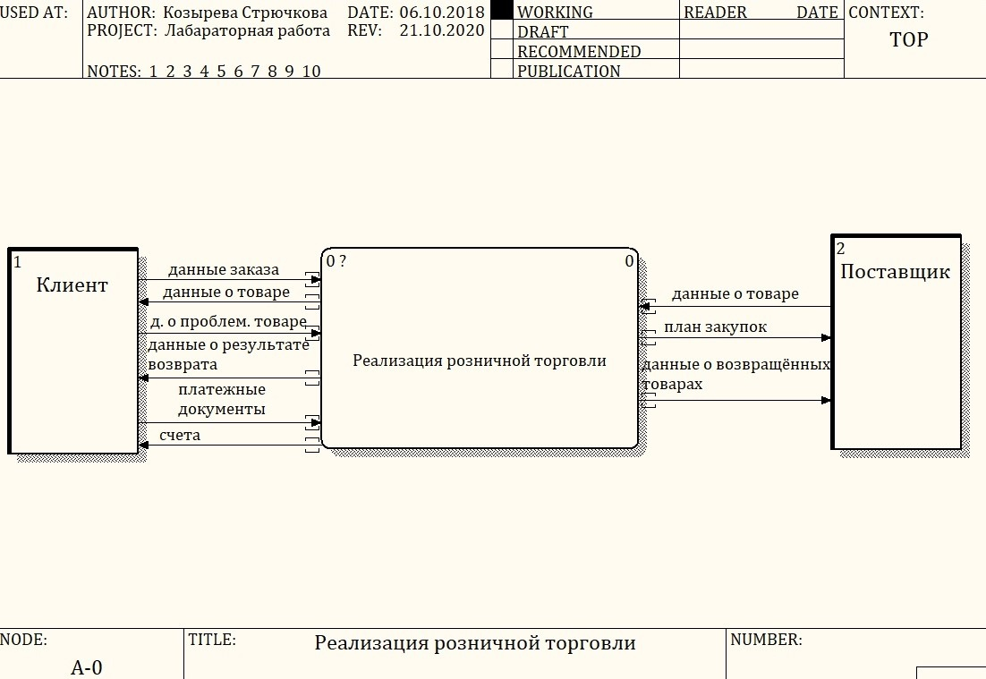
Описание этапов реализации задания
Рисунок 1 Уровень 0

Slide 12
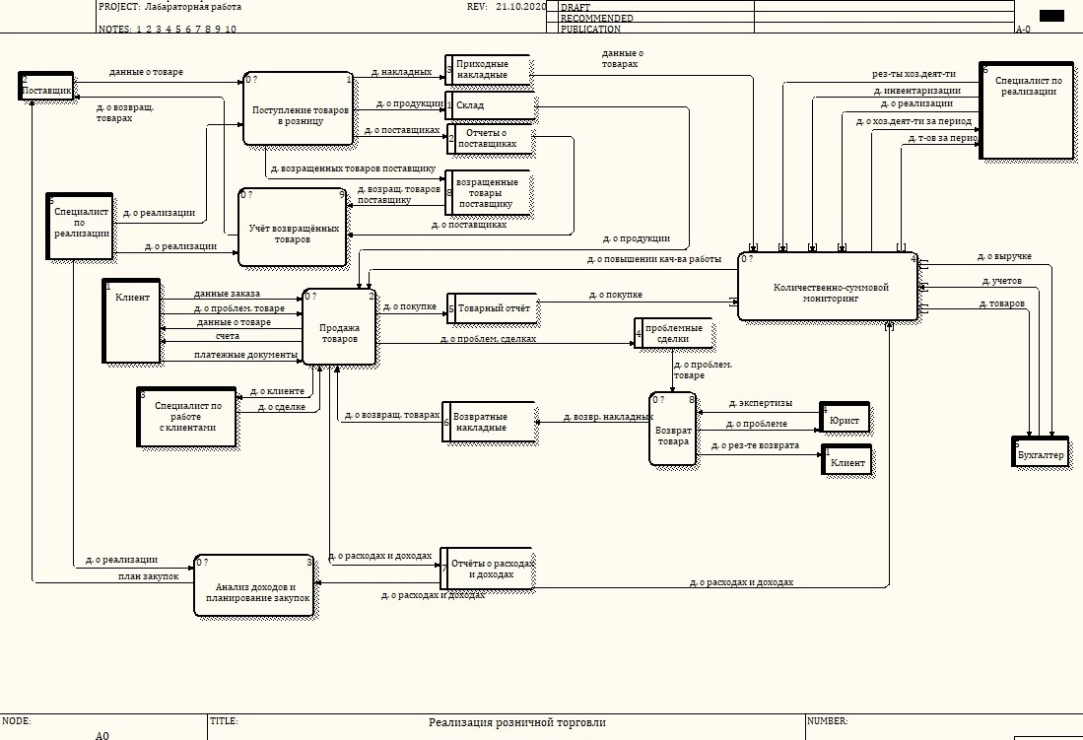
Описание этапов реализации задания
Рисунок 1 Уровень 1

Slide 13
Выводы
В результате выполнения данной лабораторной работы, мы овладеть практическими навыками и умениями исследования предметной области на уровне анализа поведения системы с использованием DFD-диаграмм.

Slide 14
Спасибо за внимание

